Slide 1
1 | Nguyễn Huy Anh | 11-GiaDinh | 1
2 | Nguyễn Đỗ Gia Bảo | 11-LHP | 1
12 | Nguyễn Đức Thắng | 12-LHP | 1
3 | Nguyễn Công Chánh | 12-NHT | 2
7 | Lư Anh Khoa | 11-LHP | 2
9 | Nguyễn Lê Minh | 11-LHP | 2
4 | Bùi Đăng Huy | 12-TP | 3
5 | Trần Đức Huy | 12-NTH | 3
10 | Cao Nguyệt Minh | 12-LHP | 3
13 | Phan Chí Thành | 11-LHP | 3
6 | Lô Nguyễn Tuấn Khiêm | 11-TP | 4
8 | Nguyễn Cao Nhật Long | 11-LHP | 4
11 | Nguyễn Thành Nhân | 11-LHP | 4
14 | Ngô Hùng Minh Triết | 11-LHP | 4

Slide 2
12 sessions, each's plan following:
Discuss about the homewwork problems, 5 problems a week (30min)
Task set discussion and implementation (90 min)
Task set review (20 min)
Re-implementation and submission (20 min)
Topic and homework assignment (20 min)

Slide 3
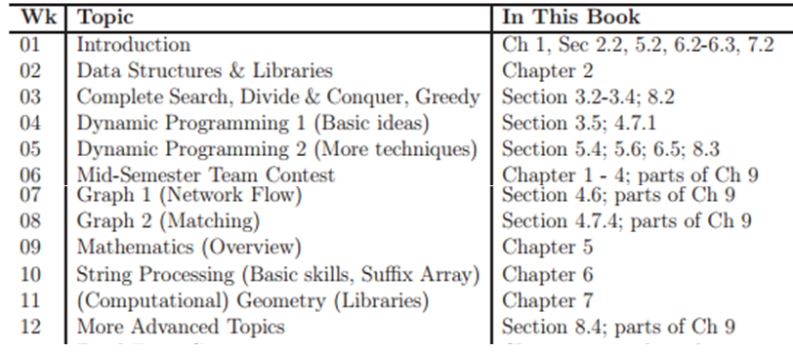
Homework Topic and Problems

Slide 4
Homewok – Week 1
Adhoc | 12247 Jollo
401 Palindrome | 696 How many knights
608 Conterfeit dollar | 637 booklet printing
https://padlet.com/vutanhung/NOIQ

Slide 5
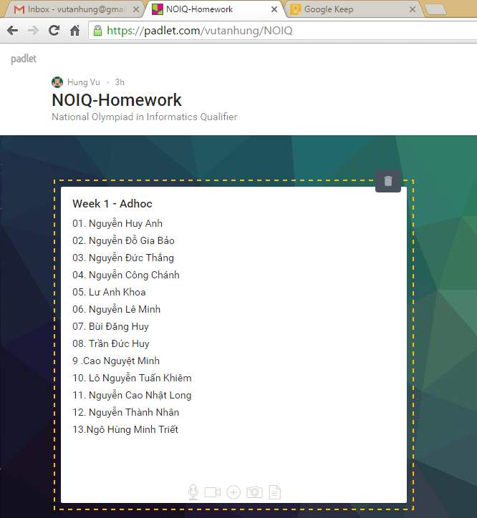

Slide 6
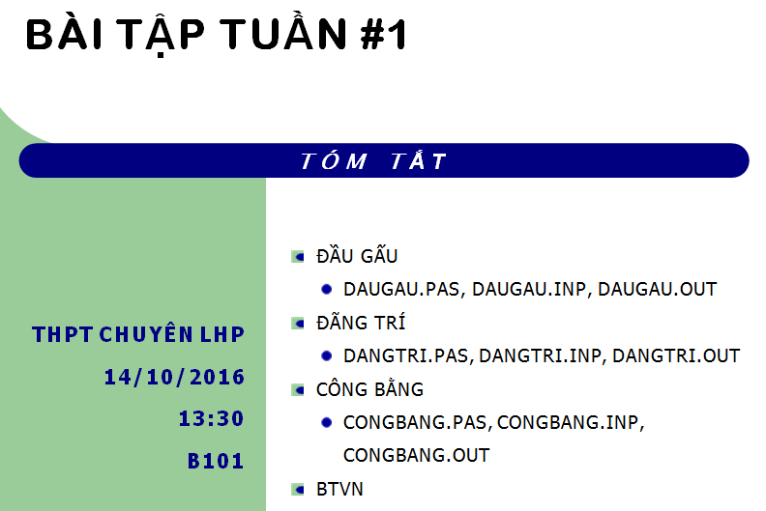

Slide 7
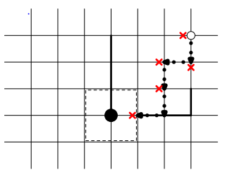
Đầu Gấu
Cảnh sát có quyền
chặn chúng tại một giao lộ bất kỳ
phong tỏa một tuyến đường không nằm trên tuyến đường chính.
Cảnh sát muốn giữ băng “đầu gấu” càng xa kho bạc thành phố càng tốt.

Slide 8
Đầu Gấu
Cho khoảng cách d, có thể kiểm tra khả năng chặn bọn cướp khoảng cách d so với kho bạc →(Vùng Cấm)
Gọi K là tập các giao lộ trong vùng Cấm
Gọi A là tập các giao lộ mà từ đó bọn cướp chắc chắn sẽ tới được vùng Cấm
Khi nào một đỉnh S thuộc A?

Slide 9
Đầu Gấu
Đỉnh (giao lộ) S thuộc A nếu
S nằm trong vùng Cấm
S thuộc tuyến đường chính nối đến vùng cấm
S có ít nhất hai đỉnh lân cận thuộc A
→ A là một vùng hình chữ nhật

Slide 10
Đầu Gấu
Đỉnh (giao lộ) S thuộc A nếu
S nằm trong vùng Cấm
S thuộc tuyến đường chính
S có ít nhất hai đỉnh lân cận thuộc A

Slide 11
CÔNG BẰNG
CONG BANG.INP |  | CONG BANG.OUT
3 20 4 10 10 4 4 7 3 1 1 4 34 5 9 8 9 9 4 |  | 6 6 4 4 IMPOSSIBLE 8 7 8 7 4

Slide 12
CÔNG BẰNG
Ràng buộc phụ:
Bạn nào có khả năng góp tiền nhiều hơn sẽ trả nhiều hơn
Bạn nào đứng trước trong danh sách sẽ trả nhiều hơn
S/Xếp danh sách tăng dần theo số tiền góp, nếu trùng thì đảo vị trí ban đầu trong danh sách

Slide 13
CÔNG BẰNG
Ràng buộc chính: Số tiền chênh lệch giữa các bạn trong nhóm là tối thiểu
→ for i:=1 to N do
Nguoi[i]:= min[Gop[i], Gia/(N-i)]
Gia:= Gia – Nguoi[i]

Slide 14

Đãng Trí
Cho m, tìm k và n sao cho
Không gian tìm kiếm k và n khá lớn, với mỗi giá trị k thì có thể phải tìm n trong khoảng [1..10¹⁵]. →Tìm tuần tự không khả thi.
Việc tính tổ hợp không khéo léo sẽ cho kết quả quá lớn không biểu diễn được (hoặc phải xử lý số lớn → vấn đề trở nên dài dòng, phức tạp)

Slide 15
Đãng Trí
Ta chỉ cần tìm k ≤ n div 2 và tăng số lượng kết quả gấp đôi vì tính đối xứng của tổ hợp ví dụ C(8,3)=C(8,5)
Giá trị k luôn nằm trong khoảng từ 0 đến khi C(2k,k)>m
Với mỗi gái trị k, ta có thể tìm kiếm nhị phân giá trị n
Khéo léo trong khi tính tổ hợp để tránh bị tràn số

Slide 16

Đãng Trí
Cho m, tìm k và n sao cho
Chỉ tìm k ≤ n/2 và đếm hai lần (khi cần)
→ Giá trị tìm kiếm của k [0.. ≤m]
Với mỗi giá trị của k, tìm kiến nhị phân để tìm n.
Cần khéo léo để tránh số lớn

